Slide 1
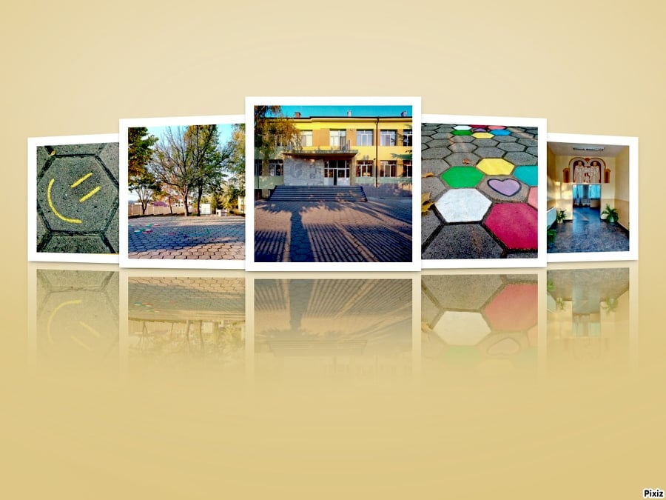
ПРЕДСТАВЯНЕ НА ПРОФЕСИЯТА, КОЯТО СЕ ИЗУЧАВА В УЧИЛИЩЕТО
ОбУ „Св. Св. Кирил и Методий“ с. Ръжена
Обединено училище „Св. св. Кирил и Методий“,
с. Ръжена, общ. Казанлък, обл. Стара Загора

Slide 2
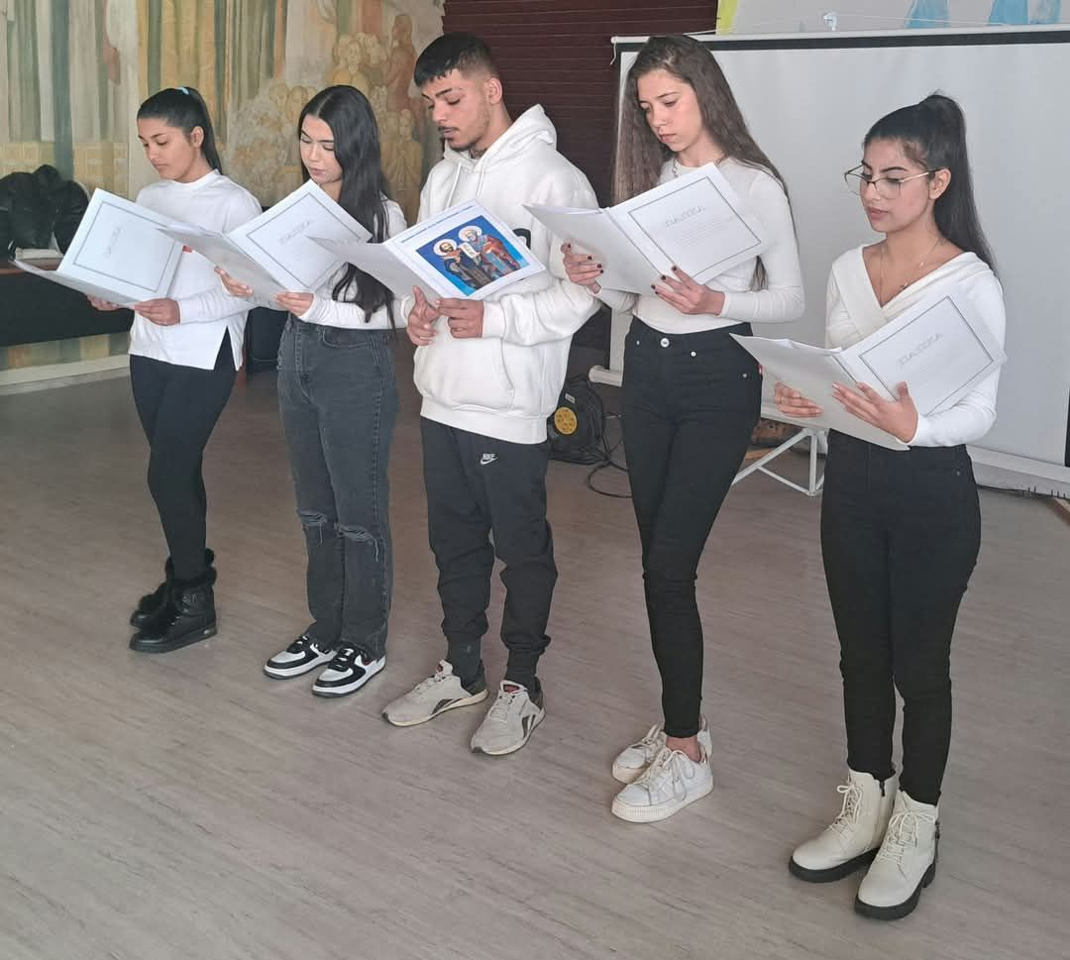
Обединено училище „Св. св. Кирил и Методий“, с. Ръжена, общ. Казанлък, обл. Стара Загора обучава ученици от I до X клас.
Училището разполага с просторни и модерно оборудвани кабинети, актова зала за тържества, голям физкултурен салон, спортна площадка, библиотека, както и съвременно обзаведена кухня и учебен ресторант с бар плот.

Slide 3

Учениците от гимназиален етап придобиват първа степен на професионална квалификация.
Специалност: „Работник в обслужване на заведенията за хранене и развлечения“;
Професия: „Работник в заведенията за хранене и развлечения“;
Професионално направление: „Хотелиерство, ресторантьорство и кетъринг“.

Slide 4

Входящо образователно равнище – завършено основно образование;
Срок на обучение – 3 години;
Форма на обучение – дневна;
Изходящо образователно равнище – завършен Х клас.
Балообразуване:
Оценките от Национално външно оценяване по български език и литература и математика;
Оценките от свидетелството за завършено основно образование по български език и литература и биология и здравно образование.

Slide 5
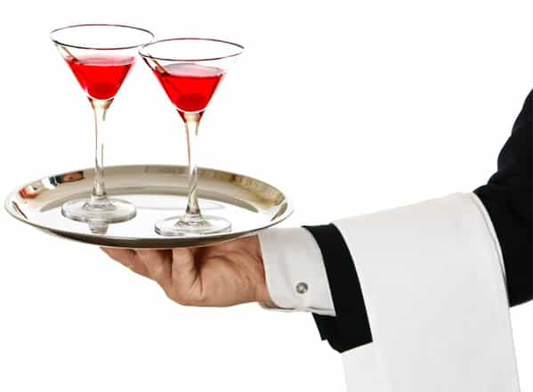
Какви предмети по професионална подготовка ще изучавате при нас:
Гостоприемство в туристическата индустрия;
Здравословни и безопасни условия на труд;
Безопасност и долекарска помощ в ресторанта;
Микробиология и хигиена на храненето;
Материалознание на хранителните продукти;
Отчетност и работа с документи;
Сервиране;
Барманство;
Приготвяне и сервиране на ястия от студената кухня;
Учебна практика по сервиране.

Slide 6
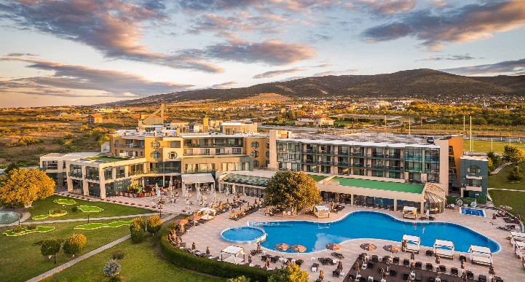
След завършване на първи гимназиален етап /Х клас/, учениците имат право да продължат образованието си. Успешно завършилите получават следните документи:
Удостоверение за завършен първи гимназиален етап;
Свидетелство за професионална квалификаця.
Придобилите първа степен на професионална квалификация по професията "Работник в заведенията за хранене и развлечения" могат да работят като работник в кухня, работник в сладкарско производство, помощник - готвач, помощник – сервитьор.

Slide 7
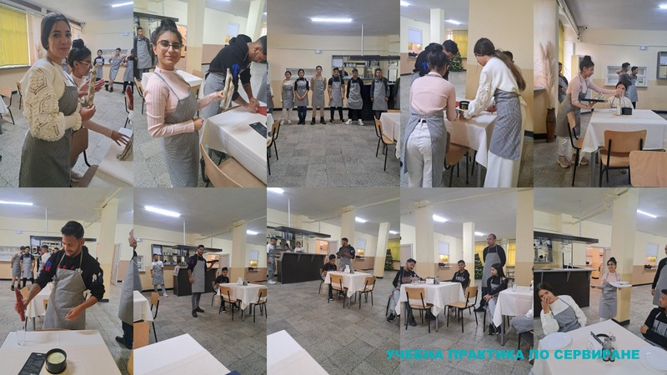
Учебна практика по сервиране

Slide 8
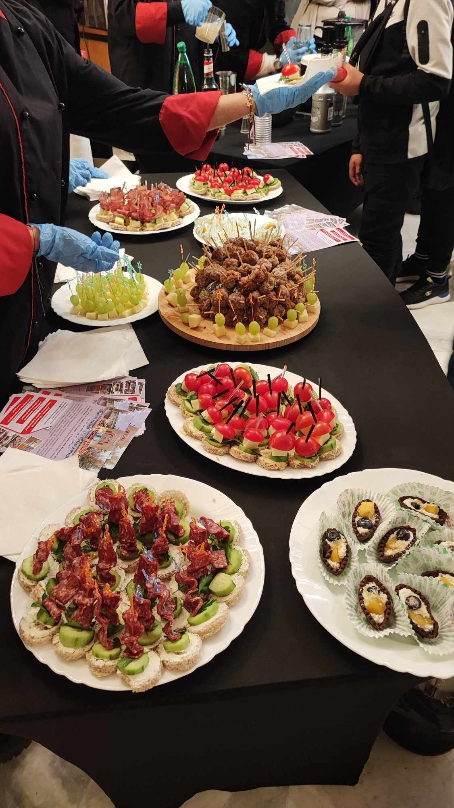
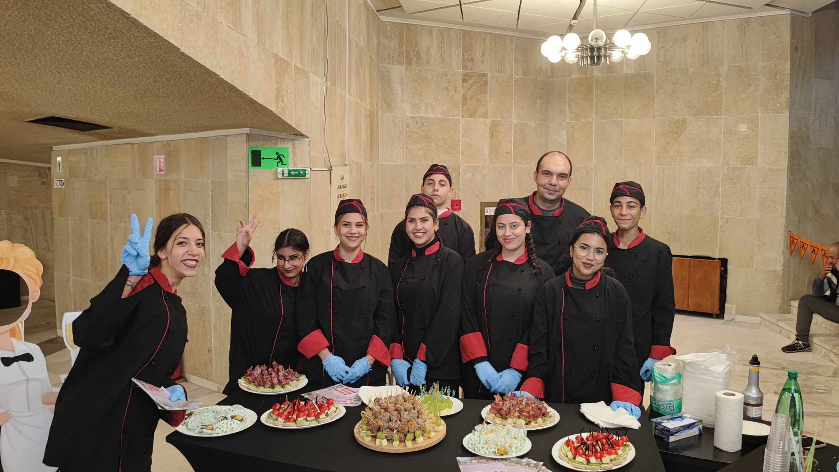
Панорама на професионалното образование и кариерното ориентиране 2023-2024 учебна година

Slide 9
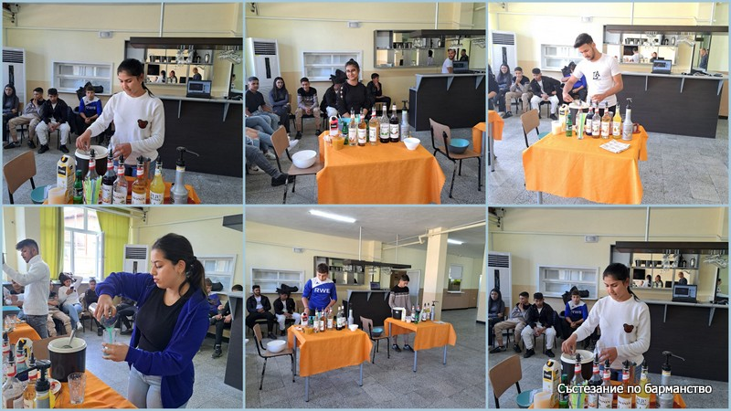
Състезание „Най-добър млад барман“

Slide 10
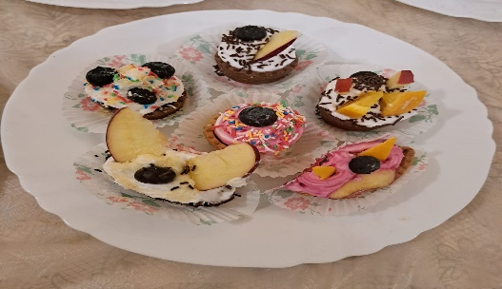
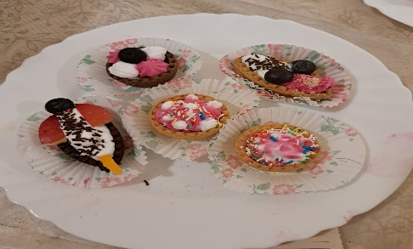
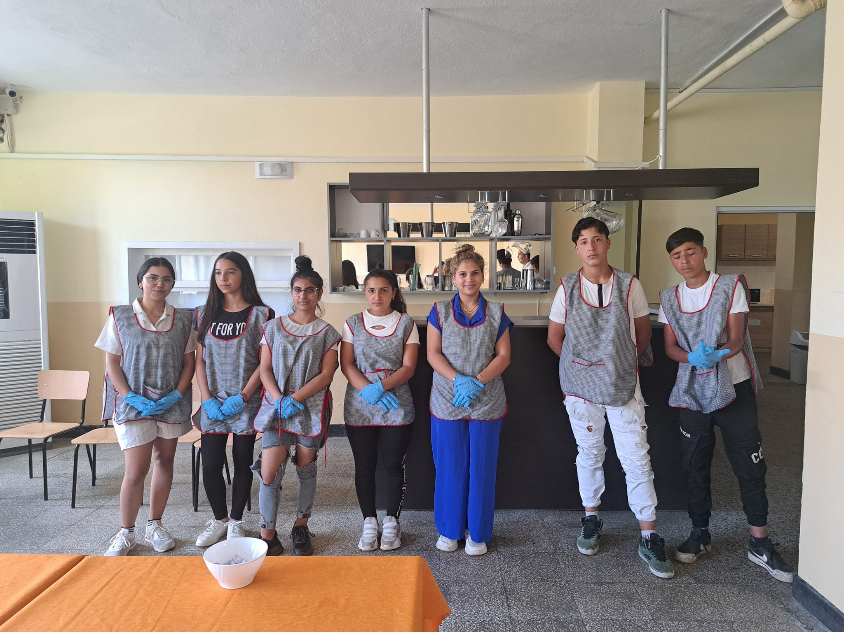
Състезание „Най-добър млад сладкар“

Slide 11
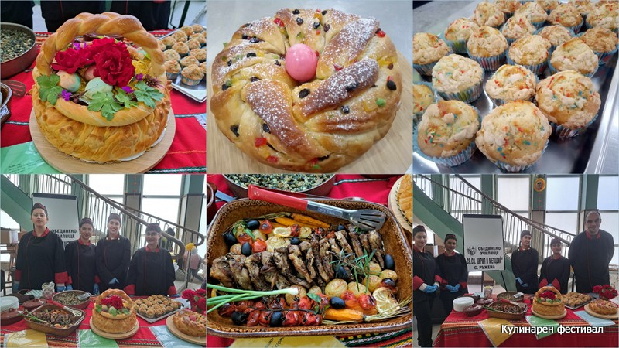
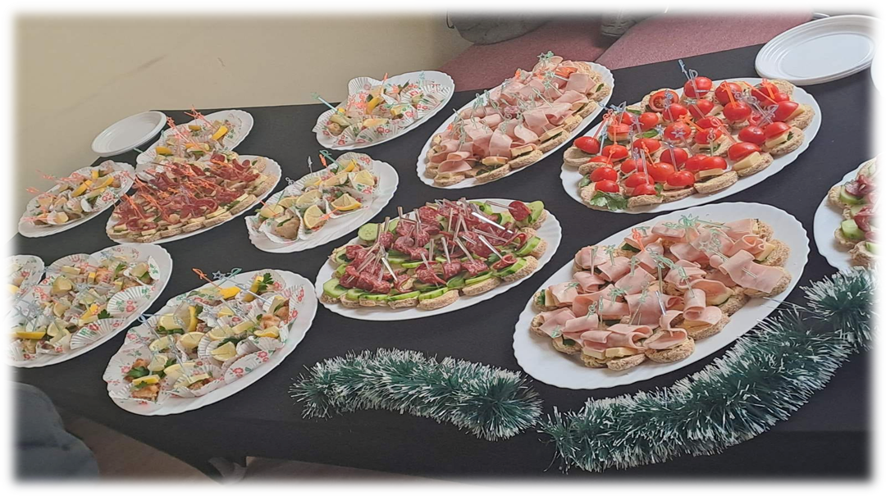
Ястия приготвени от нашите ученици
Ястия приготвени от нашите ученици

Slide 12
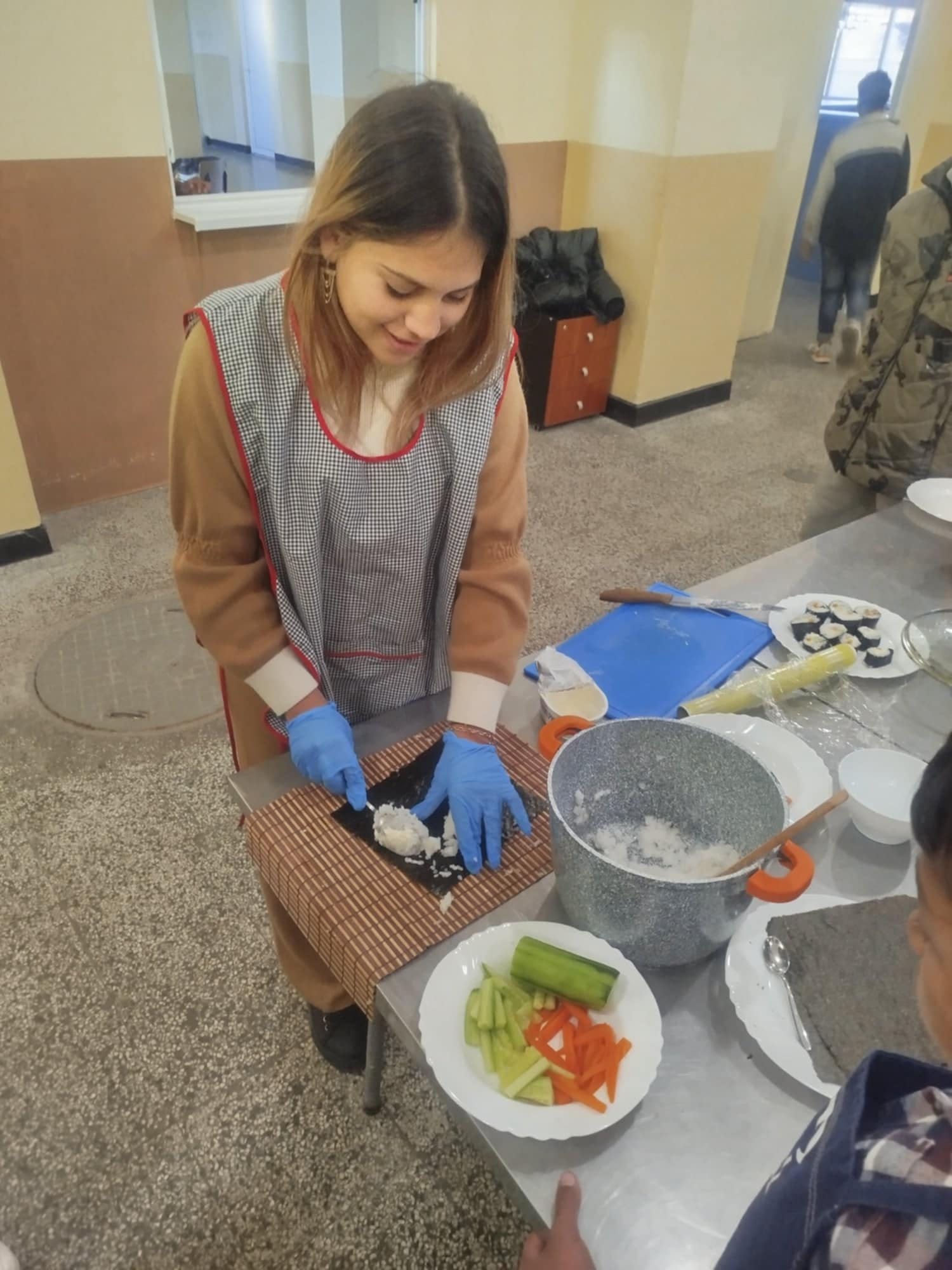
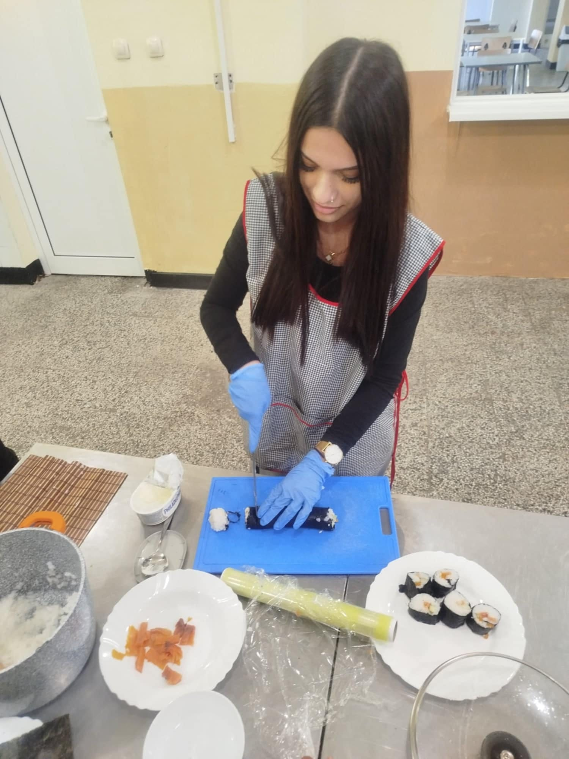
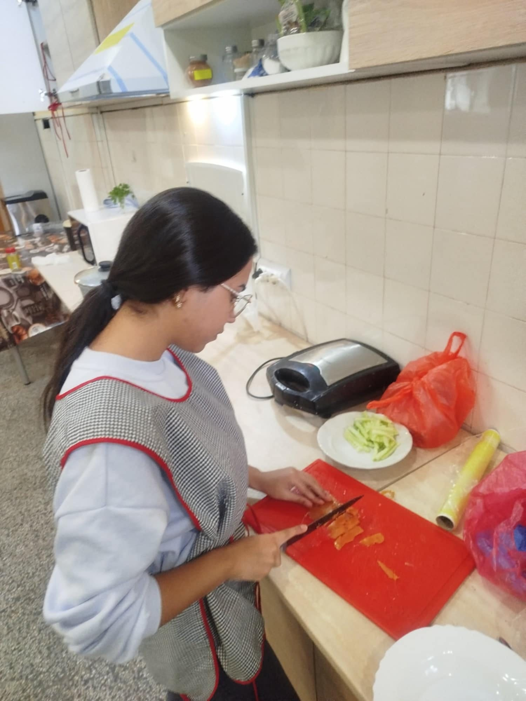
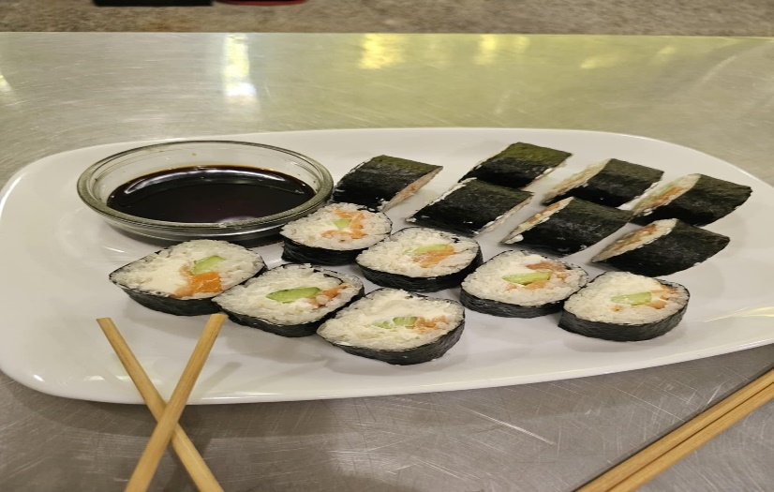

Slide 13
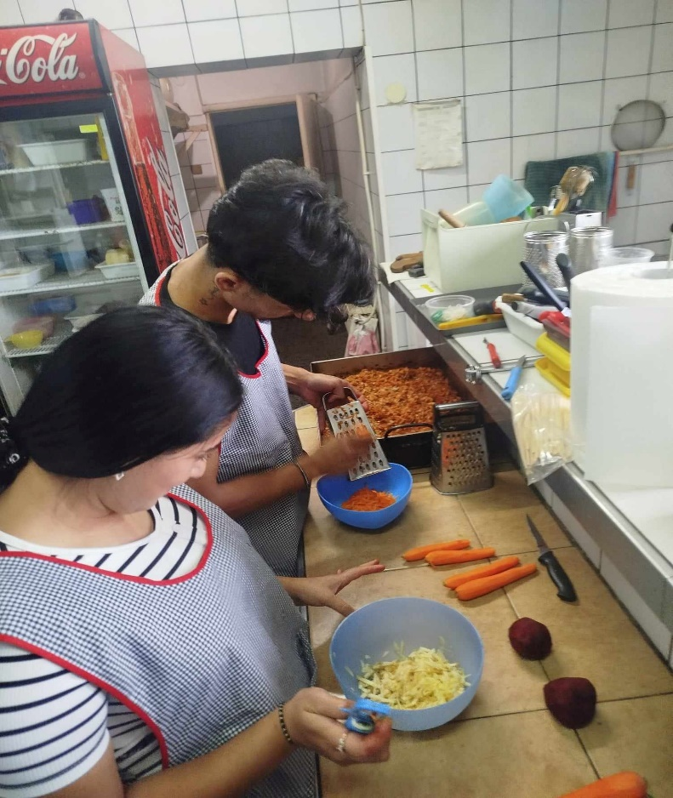
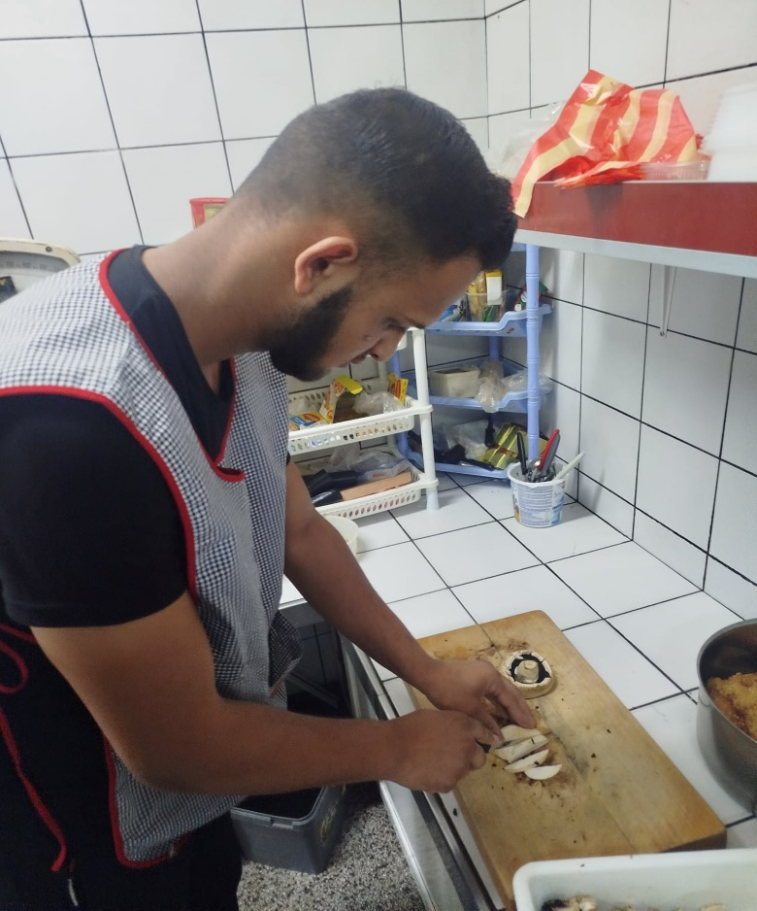
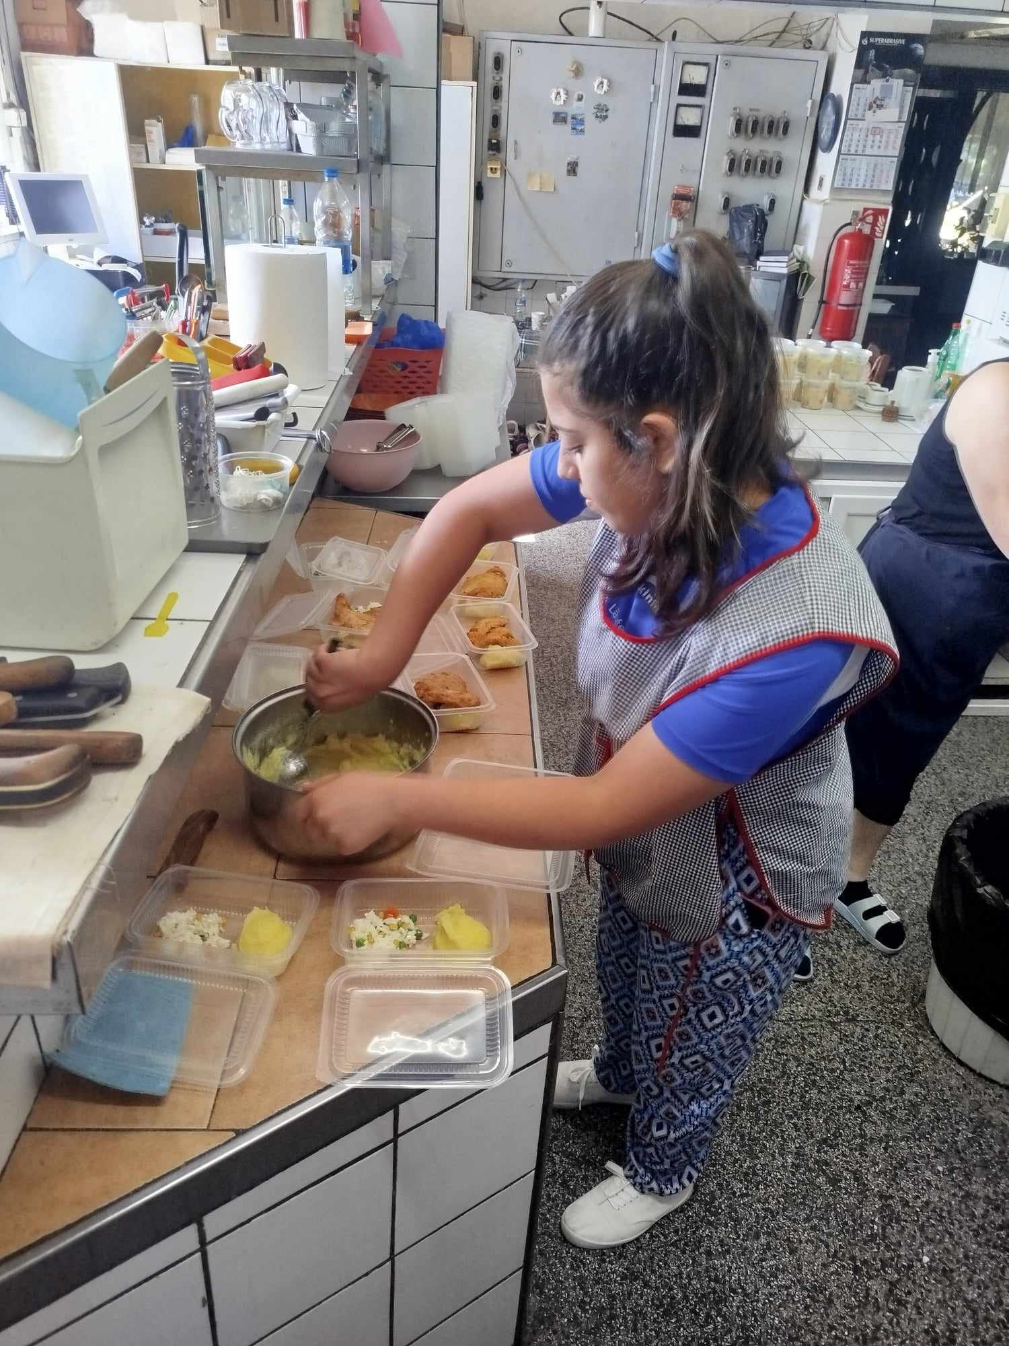
Производствена практика в реална работна среда

Slide 14
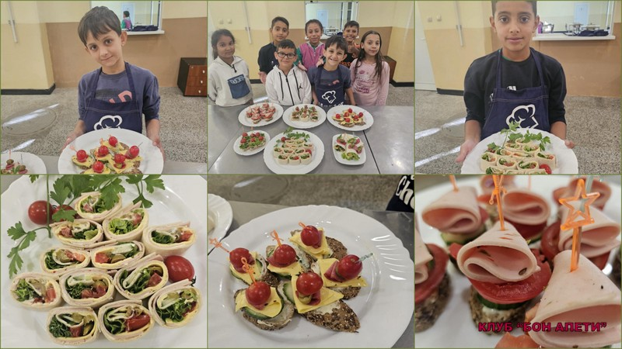
Първи стъпки в кухнята и на нашите малки възпитаници – клуб „Бон апети“

Slide 15
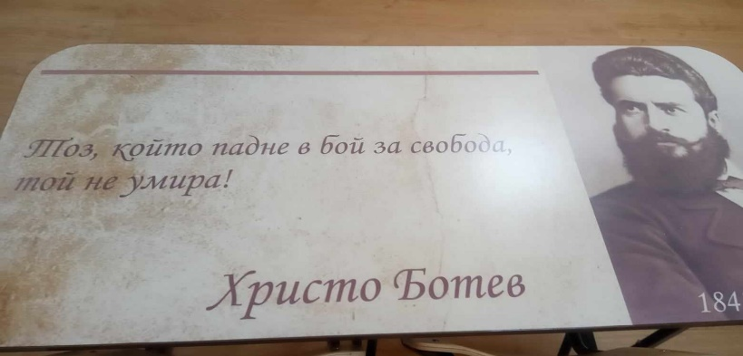
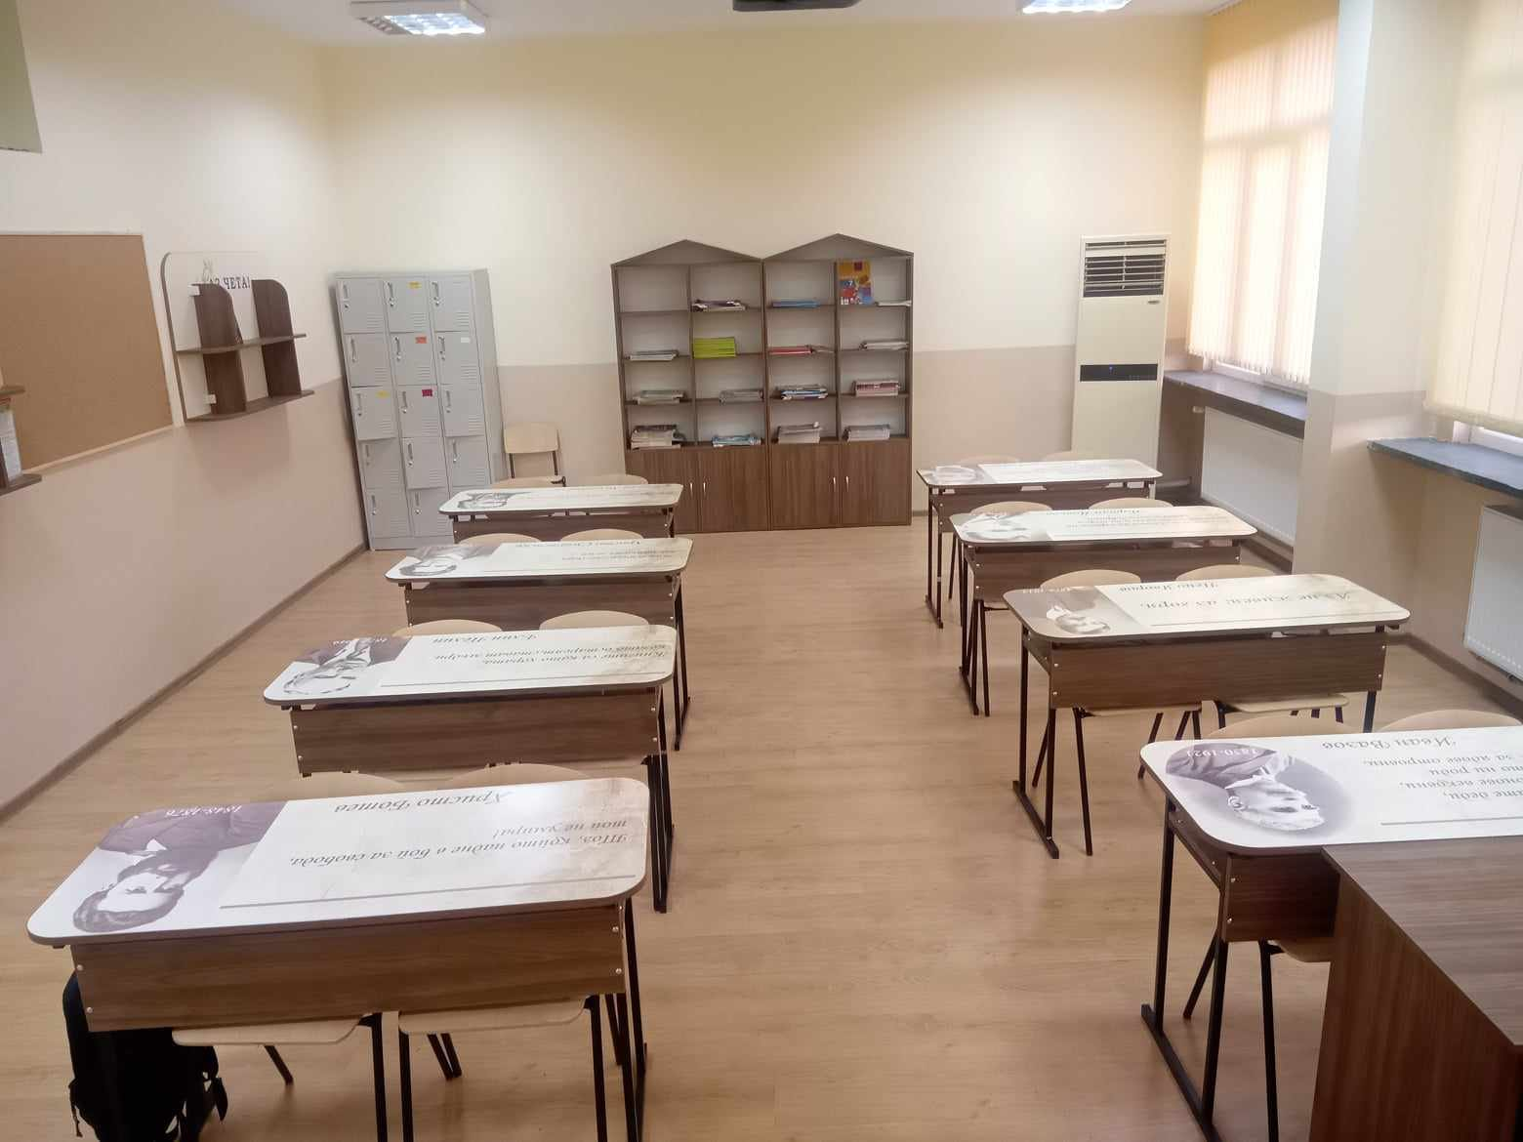
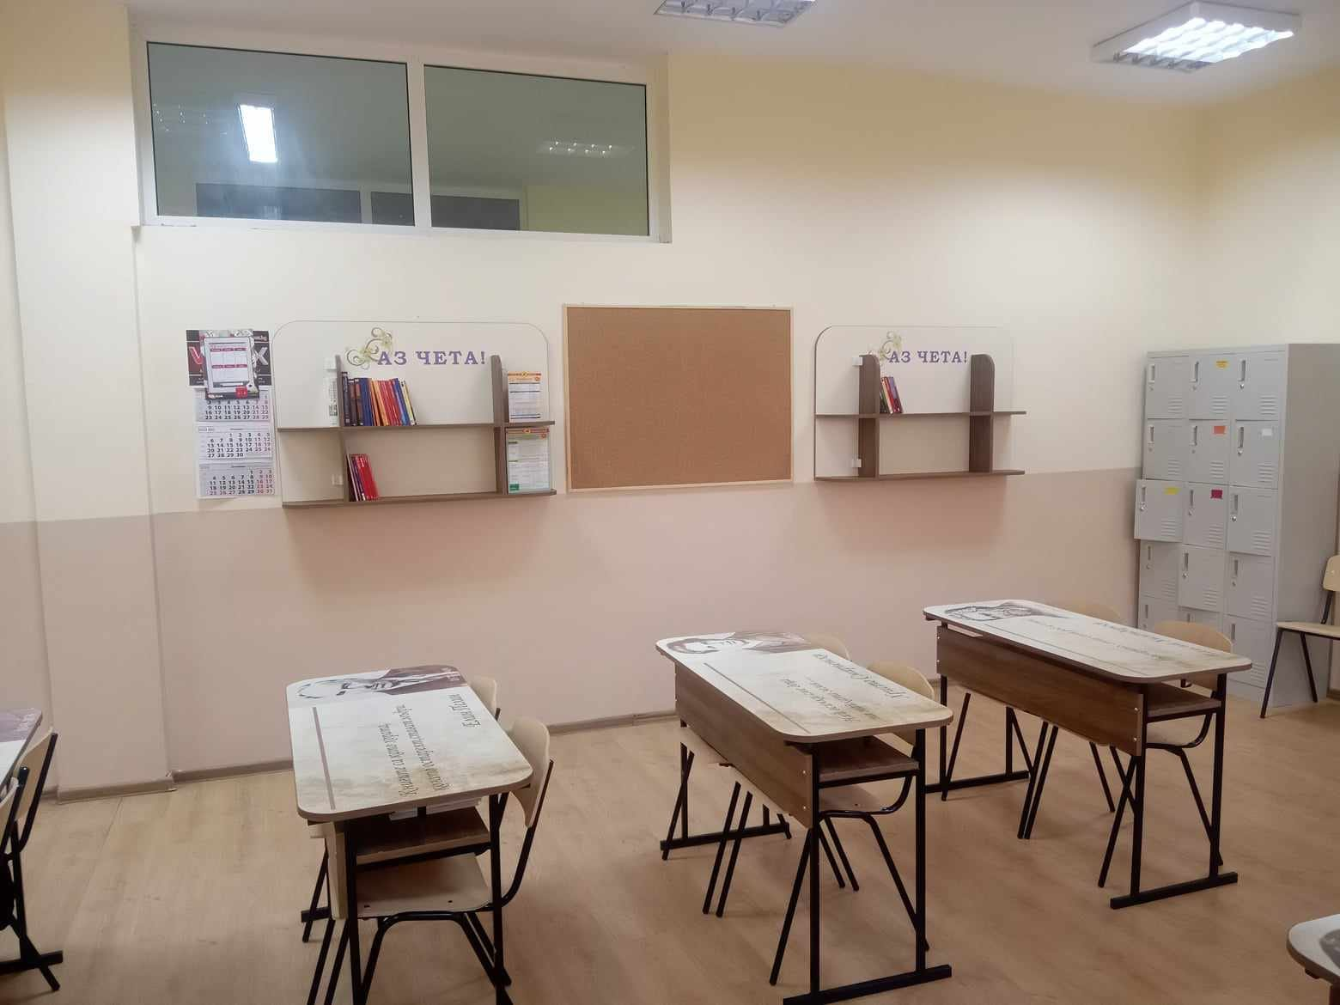
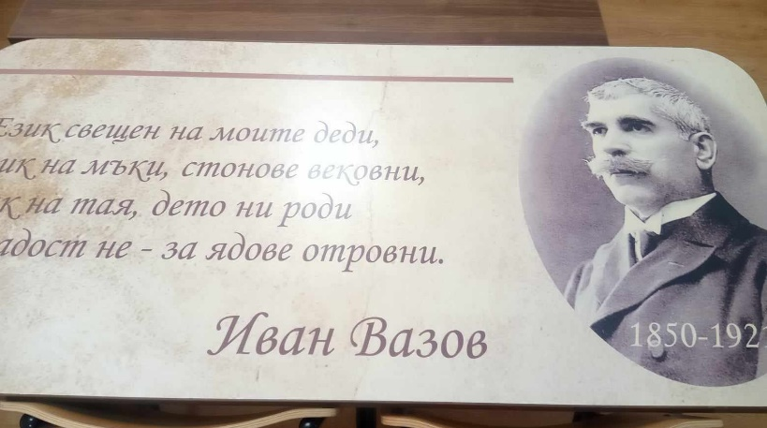
КАБИНЕТ ПО БЪЛГАРСКИ ЕЗИК И ЛИТЕРАТУРА

Slide 16
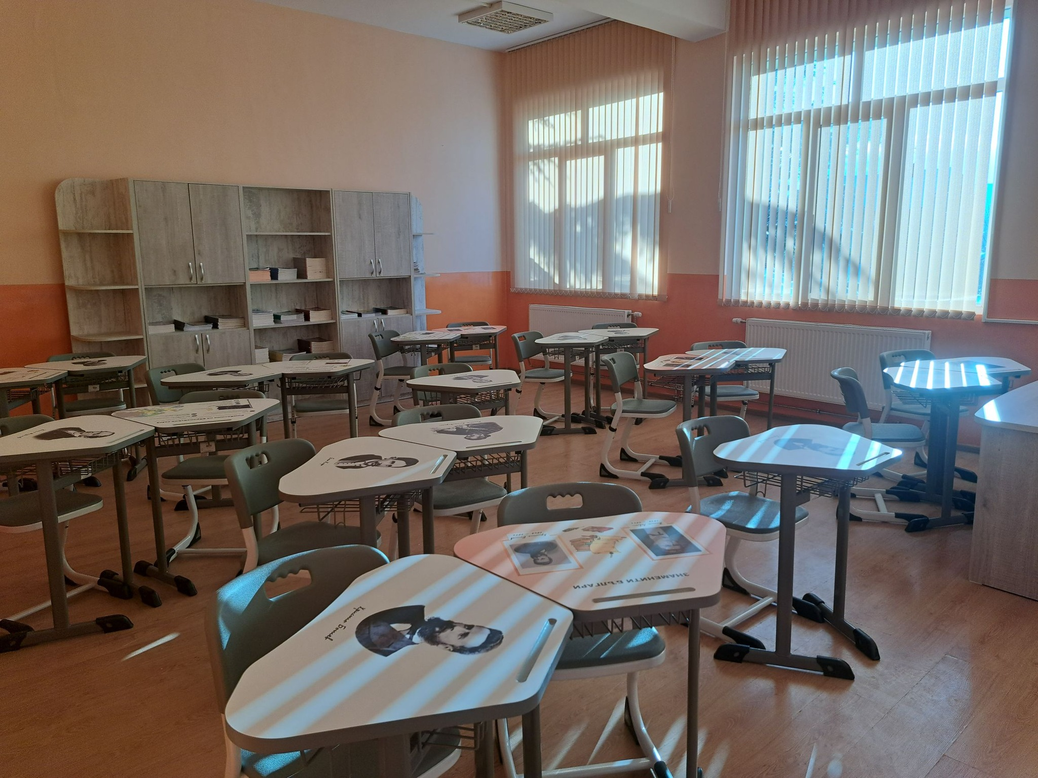
КАБИНЕТ ПО ИСТОРИЯ И ЦИВИЛИЗАЦИИ И ФИЛОСОФИЯ

Slide 17
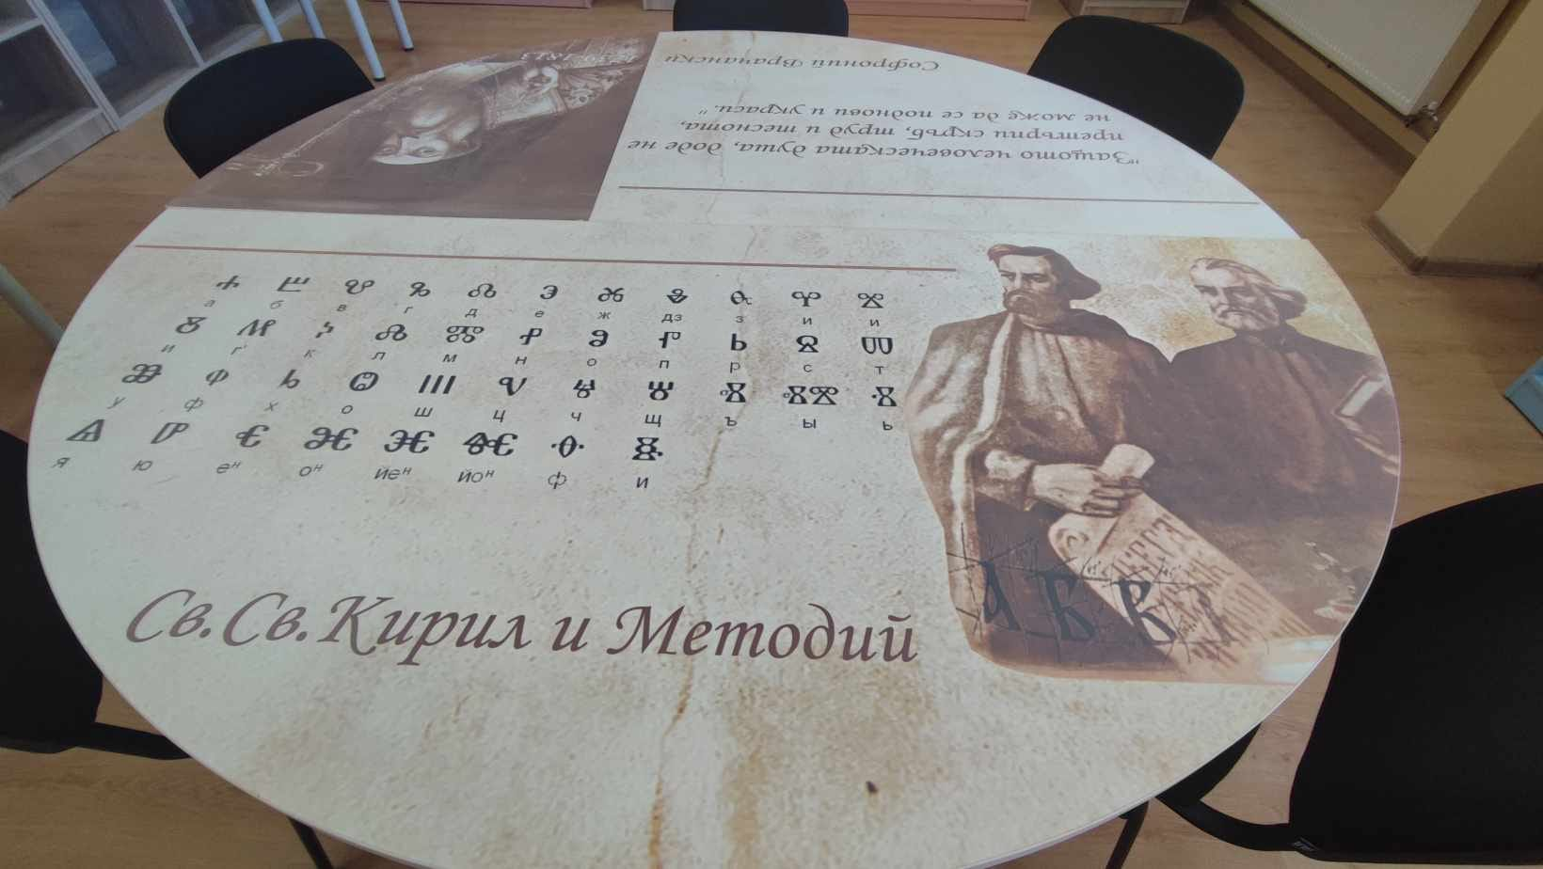
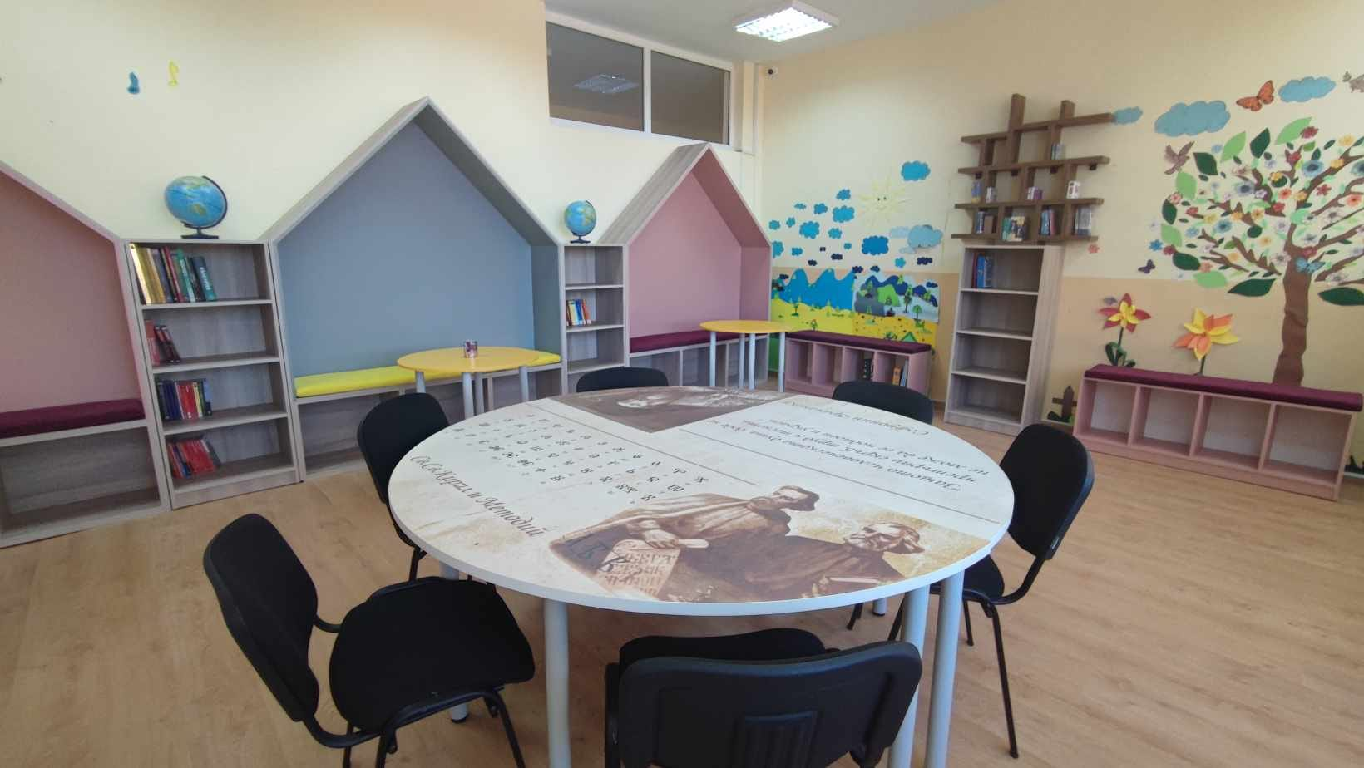
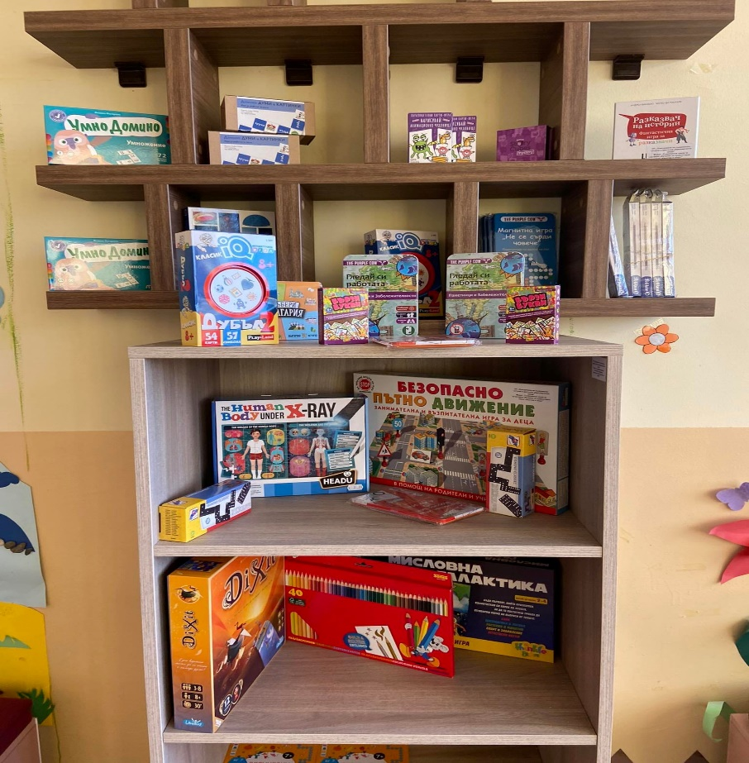
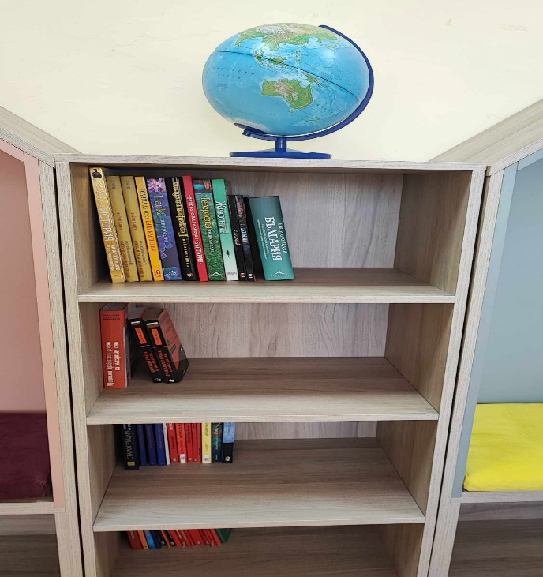
БИБЛИОТЕКА

Slide 18
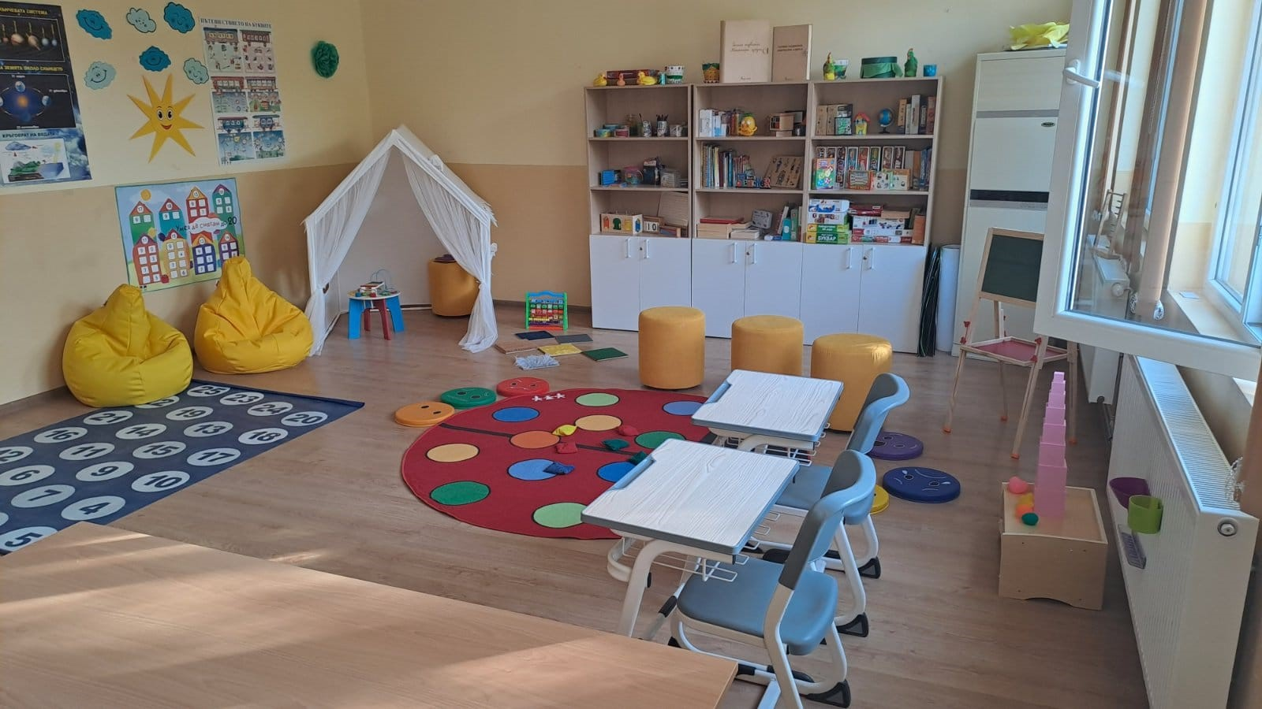
РЕСУРСЕН КАБИНЕТ

Slide 19
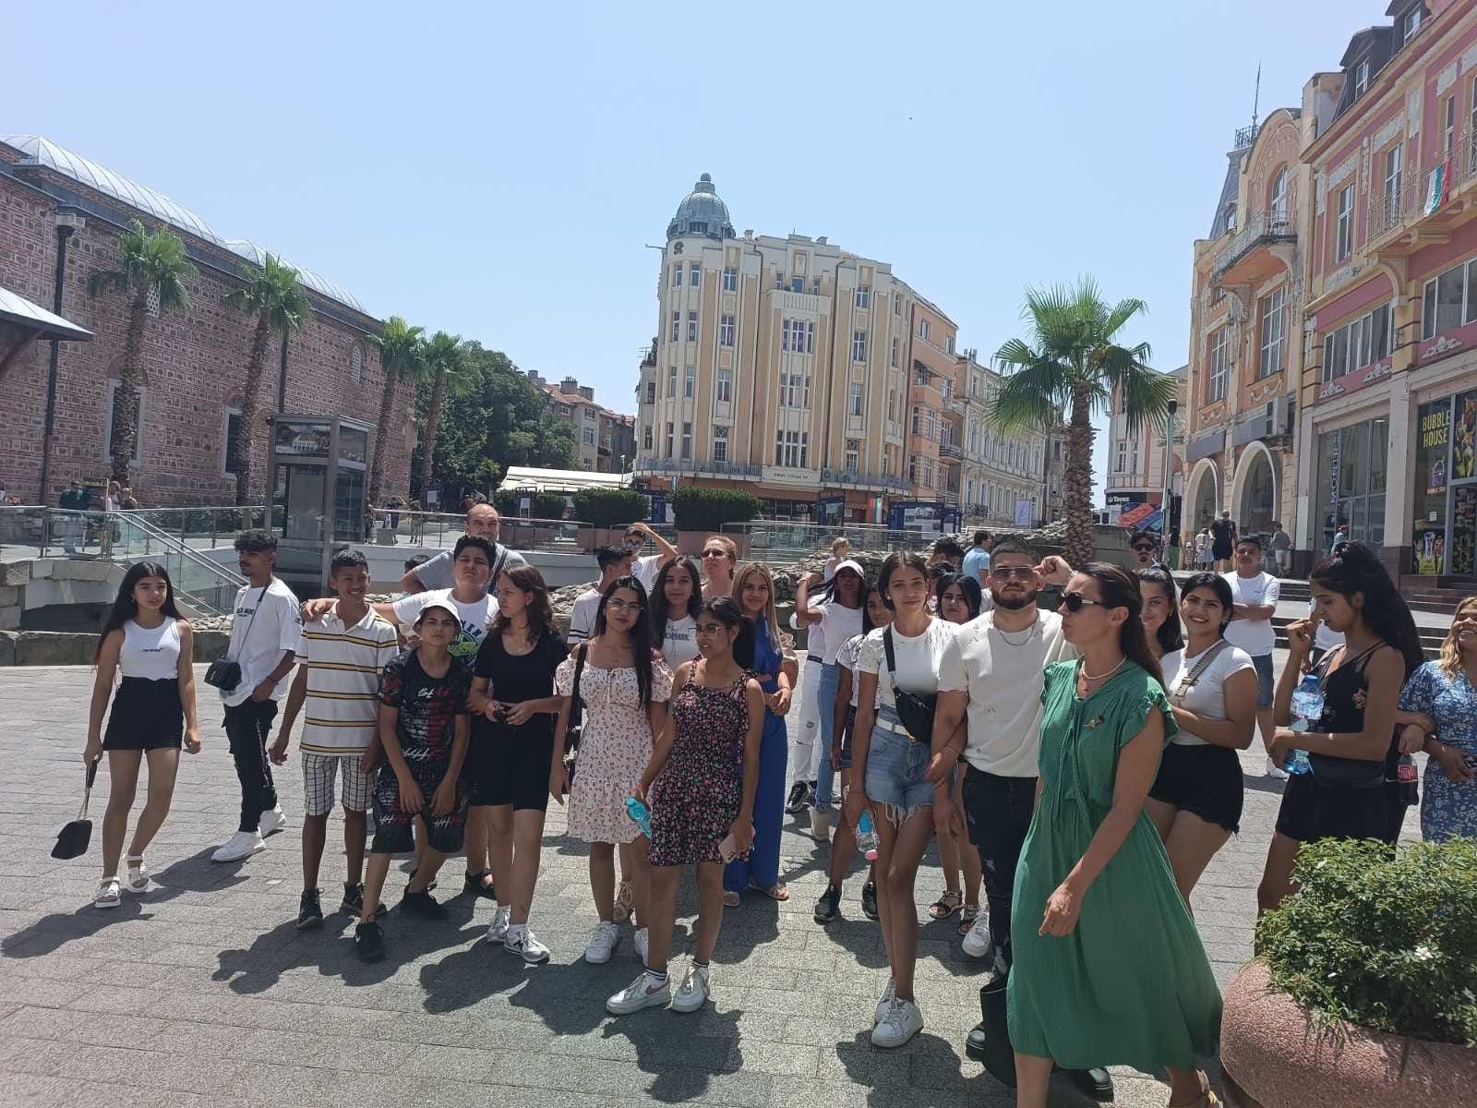
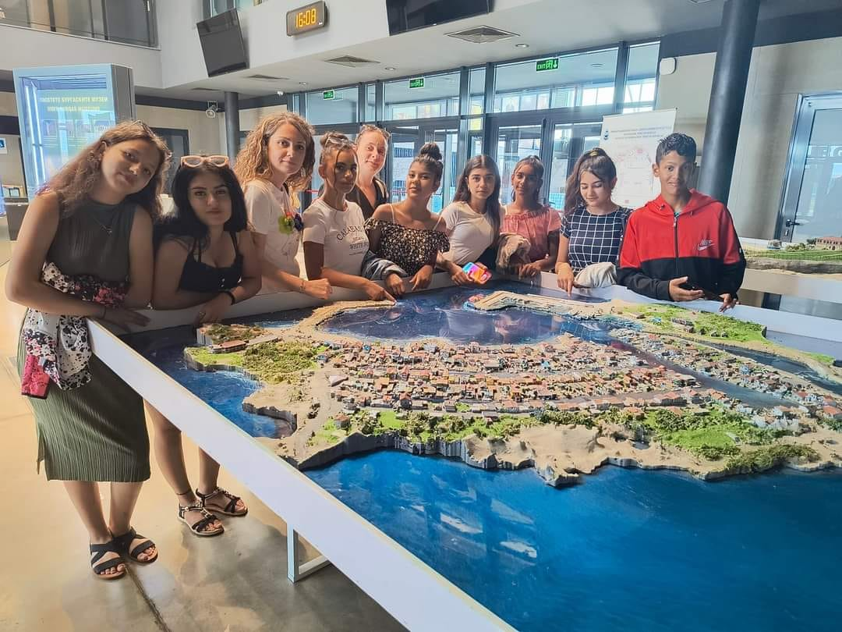
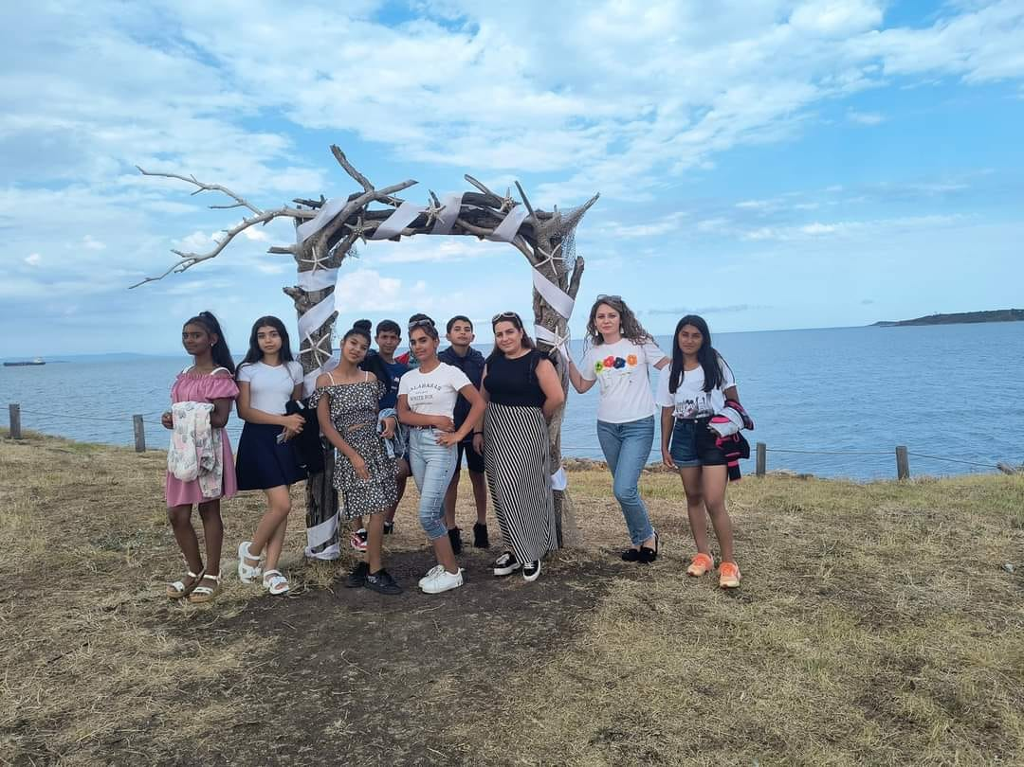
ЕКСКУРЗИИ

Slide 20
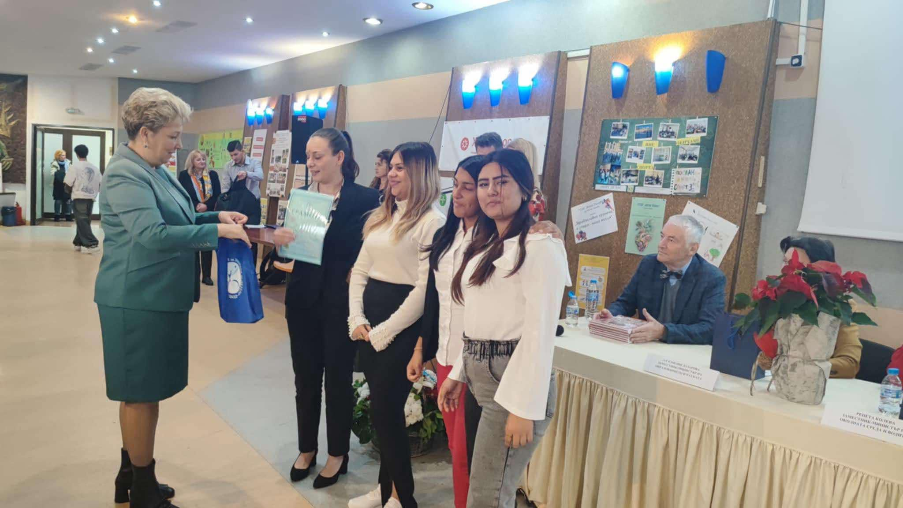
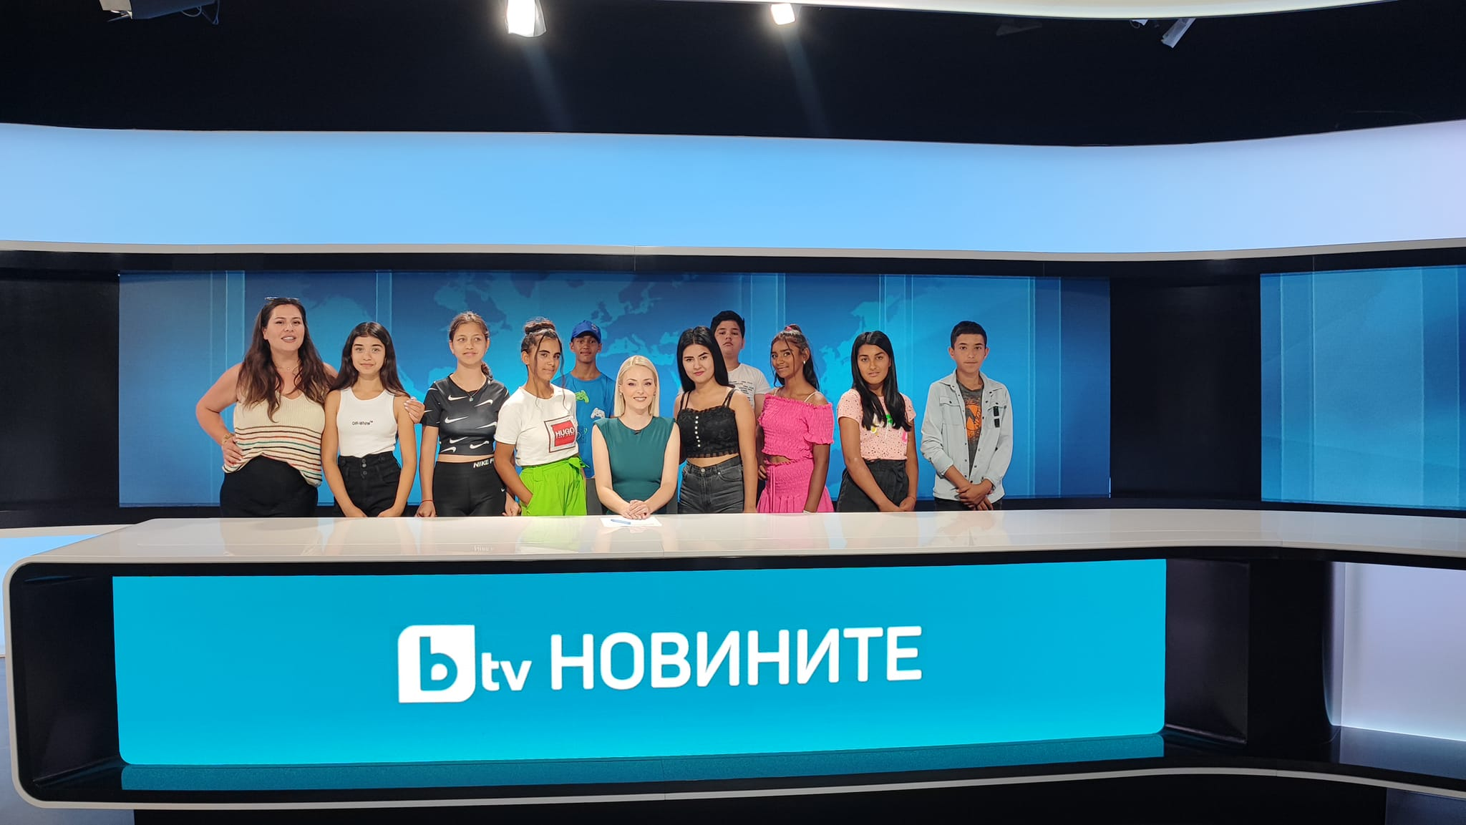
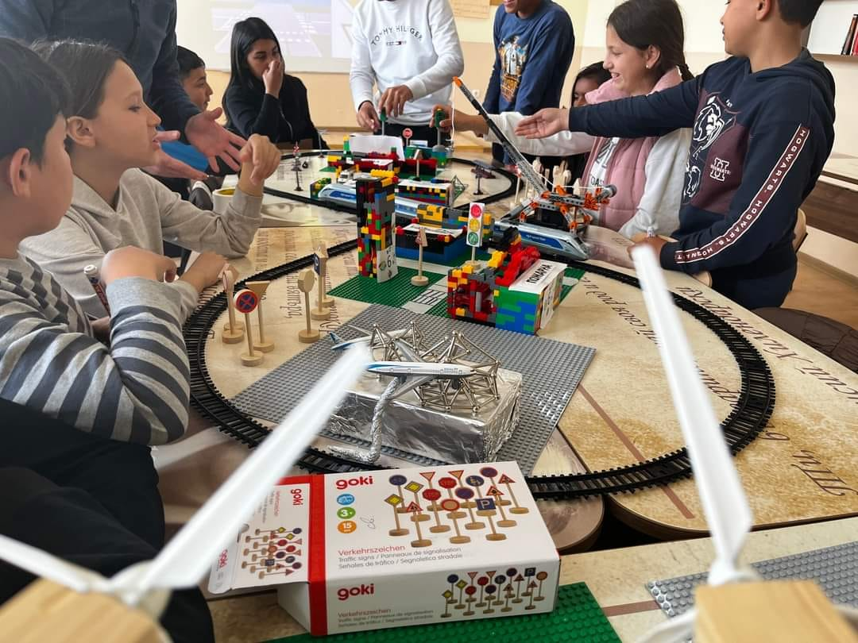
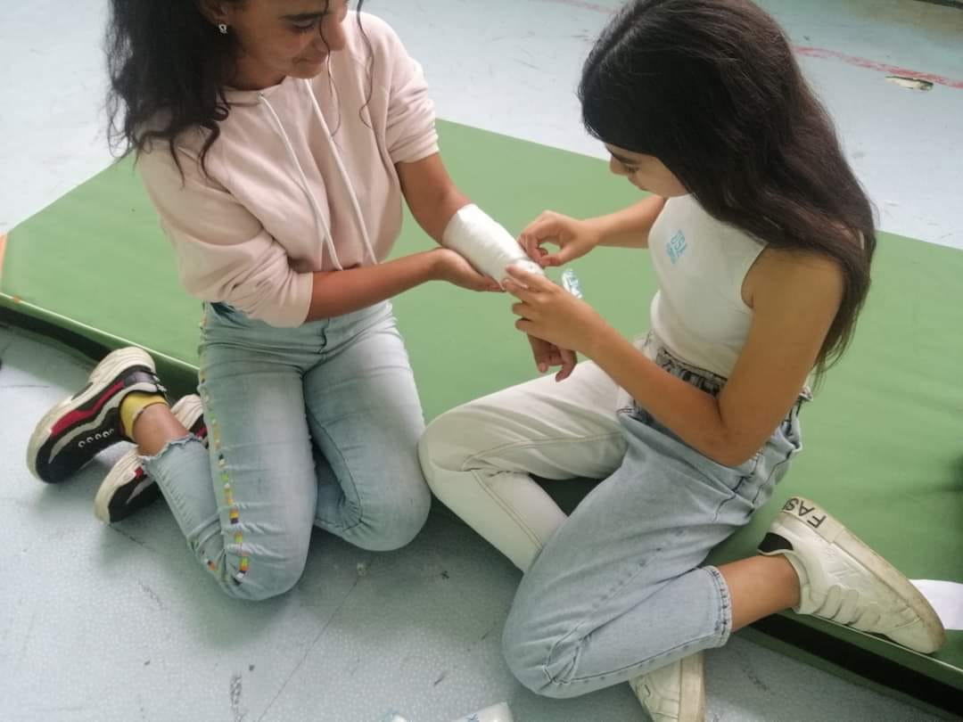
УЧАСТИЕ В КОНКУРСИ И ПРОЕКТИ

Slide 21
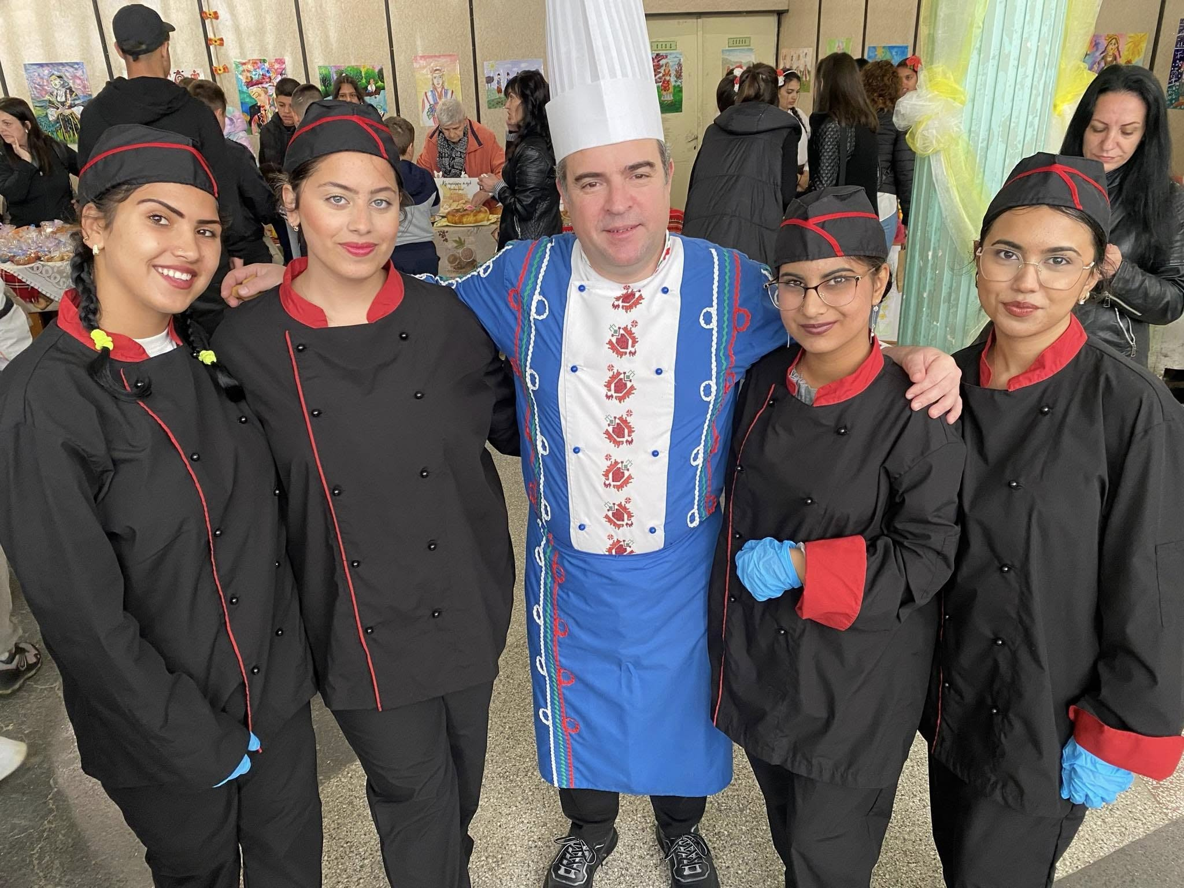
ЗАПОВЯДАЙТЕ ПРИ НАС !

